Slide 1

Anleiter:innentreffen BFSAIT 2

Slide 2
Ablauf
Vorstellungsrunde
Übersicht zur Ausbildung
Handlungsaufträge
Praxisbesuche
Aufgaben der Anleiter:innen
Termine
Fragen
Fremdpraktikum

Slide 3

Vorstellungsrunde
Mein/e Auszubildende/r ist …

Slide 4
Übersicht zur Ausbildung
Ziel: Erwerb beruflicher Handlungskompetenz
Der Unterricht umfasst die Handlungsfelder:
Kinder in ihrer Lebenswelt wahrnehmen und pädagogische Beziehungen zu
ihnen entwickeln,
Entwicklungs- und Bildungsprozesse begleiten,
Gruppen pädagogisch begleiten,
Mit Eltern und Bezugspersonen zusammenarbeiten,
Übergänge mitgestalten,
Betreuungsmaßnahmen und Versorgungshandlungen ausführen.
Die Prozessschritte sozialpädagogischen Handelns sind: Wissen und Verstehen, Analyse und Bewertung, Planung und Konzeption, Durchführung, Reflexion und Evaluation.
Die zweite Bezugsebene für die Gestaltung des Qualifikationsprofils bilden die Kompetenzkategorien des DQR:
Sozialkompetenz,
Selbständigkeit,
Wissen,
Fertigkeiten

Slide 5
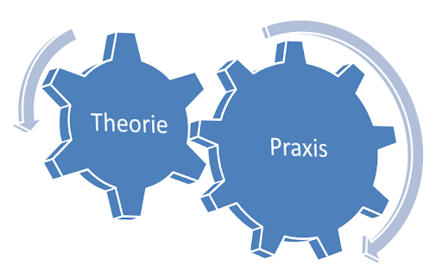
Verzahnung von Theorie und Praxis
Praktische Ausbildung dient der Anwendung und Vertiefung schulischer Inhalte
Schüler:innen sind nach einem von der Schule organisierten Plan auszubilden, der zu Beginn zwischen Praxisstelle und Schule abgestimmt wird

Slide 6
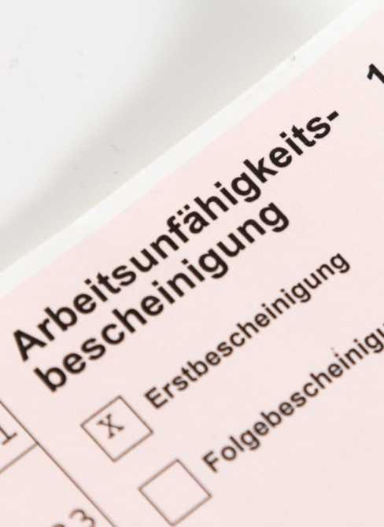
Fehltage
Die durchschnittliche tägliche Ausbildungszeit beträgt pro Praxistag ca. 7,8 Std.
  6,5 Std. in der Gruppe am Kind
  1,3 Std. Besprechungen, die praktische Vor- und Nachbereitung von Aufträgen, Teamsitzungen und Elternabenden
  Bei Krankheit sind Einrichtung und Schule zu verständigen.
Am dritten Tag ist unaufgefordert eine ärztliche Bescheinigung vorzulegen, eine Kopie wird an die Schule gesendet.
Bis zu drei Freistellungen pro Schuljahr möglich (von Schule und Kita)
Praxiseinrichtungen und Schule stehen in engem Kontakt in Bezug auf Fehltage von Schüler:innen.
Kein Urlaub außerhalb der Schulferien und keine Freistellung wegen Personalmangels.

Slide 7

Aufgaben der Auszubildenden
Arbeitszeitnachweis führen (muss bei jedem Praxisbesuch unaufgefordert vorgelegt werden)
Ausbildungsplan mit Anleitung besprechen / Planung für nächsten Praxistag
Weitergabe von Informationen an die Einrichtungen
Pünktliche Einhaltung der Arbeitszeit, sich an die Regeln der Einrichtung halten
Führen eines Praxisordners

Slide 8

Aufgaben der Anleiter:innen
Jahresplanung (siehe Konzeption)
regelmäßige Anleiter:innengespräche
konstruktives Feedback
Gelegenheiten zur Hospitation
Gelegenheiten zum selbständigen Ausprobieren (alleine und beobachtet)

Slide 9

Wünsche und Erwartungen
Welche Wünsche haben Sie an Ihre/n Auszubildende/n?

Slide 10
Handlungsaufträge für die Praxis
Ausbildungsplan erstellen (gemeinsam mit Anleiter:in)
Aufgaben (Liste) nach Ausbildungsstand umsetzen
Praxisordner führen:
Schuljahr | 2. Schuljahr
Deckblatt Inhaltsverzeichnis Steckbrief Vorstellung der Einrichtung (anthropogene und soziokulturelle Voraussetzungen) 2 pädagogische Journale (2. Halbjahr) 1 Kurzplanung Freispielbegleitung mit Reflexion (beratender Besuch) 2 ausführliche Ausarbeitungen mit Reflexion (bewertete Praxisbesuche) 2 Planungstabellen gezielte Aktivität 2 Hospitationen Tätigkeits- und Ausbildungsdokumentation | Deckblatt Inhaltsverzeichnis 1 Kurzplanung Freispielbegleitung mit Reflexion (beratender Besuch im Fremdpraktikum) 2 pädagogische Journale 2 ausführliche Ausarbeitungen mit Reflexion (bewertete Praxisbesuche) 2 Hospitationen Tätigkeits- und Ausbildungsdokumentation
3.Schuljahr | Tätigkeits- und Ausbildungsdokumentation

Slide 11
Allgemeine Rahmenbedingungen für die Praxisbesuche
Aufgabentyp Altersgruppe | U3 | 3-6 Jahre | Ü6: Hort/ Freizeit
Freispiel begleiten (Ab Ü6: Freizeit) | Ab 3 Kinder im Bereich/Raum | Ab 10 Kinder im Raum/Bereich (Begleitung in Situationen: je nach Situation) | Ab 8 TN im Bereich
Gezielte Aktivität „Klein-gruppe“ | Ab 2-3 Kinder | In der Regel 6-8 TN | In der Regel 6-8 TN

Slide 12
Aufgaben Praxisbesuche
1. Besuch | 2. Besuch | 3. Besuch – beratender Besuch
Gezielte Aktivität | Offenes Angebot im Freispiel | Freispielbegleitung im Fremdpraktikum
Beobachtungszeit 30-40min, anschließend 45min Reflexionsgespräch

Slide 13
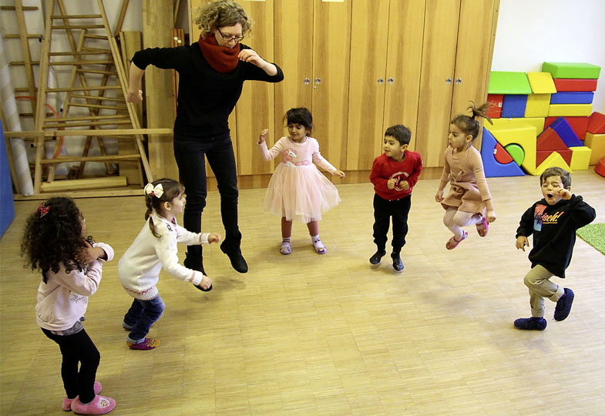
1. Praxisbesuch
Bewertungskriterium für den Besuch ist das Durchführen einer gezielten Aktivität, der Methodeneinsatz sowie die pädagogische Grundhaltung
Führung der Gruppe
Gestaltung von Bindung und Beziehung
Interaktion und Kommunikation
Didaktisch-methodisches Arbeiten
Vorbereitung von Raum und Material
Reflexionsfähigkeit (im Gespräch)
Es ist wünschenswert, dass der/die Anleiter*in an der gezielten Aktivität teilnimmt, jedoch nach Möglichkeit nicht in das Geschehen eingreift.

Slide 14
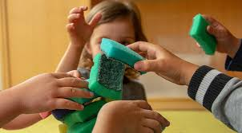
2. Praxisbesuch
Bewertungskriterium für den Besuch ist die pädagogische Grundhaltung und die Auswahl und Begleitung eines offenen Angebots im Freispiel
Pädagogische Grundhaltung und
Stimmige Auswahl des Angebots
Zielausrichtung und Anforderungsniveau
Gelungene Einbindung des Päd. Arrangements in das Freispiel
Stimmige Begleitung
Notwendige Regelungen
Es ist wünschenswert, dass der/die Anleiter*in bei der Beobachtung des Freispiels teilnimmt, jedoch nach Möglichkeit nicht in das Geschehen eingreift.

Slide 15

Das offene Angebot
aus Beobachtungen Interesse und Themen der Kinder/Jugendlichen erschließen
Findet während dem Freispiel im Gruppenzimmer statt
ist vorbereitet und geplant (Zeit, Verortung im Raum und Material)
Teilnahme freiwillig
Die Kinder können das Angebot weitestgehend eigenständig nutzen
hat pädagogische Absicht/en und methodische Überlegungen
keine Einleitung/Hauptteil/Schluss

Slide 16

3. Praxisbesuch – beratend im Fremdpraktikum
Bewertungskriterium für den Besuch ist die pädagogische Grundhaltung
Wertschätzung, Echtheit und Empathie
Kontaktfähigkeit und Beziehungsaufbau zu den Kindern
Kindgerechte Sprache
Wahrnehmung der Bedürfnisse der Kinder
Beobachtungsfähigkeit
Nähe und Distanz
Umgang mit einer neuen Altersgruppe
Es ist wünschenswert, dass der/die Anleiter*in bei der Beobachtung des Freispiels teilnimmt, jedoch nach Möglichkeit nicht in das Geschehen eingreift.

Slide 17
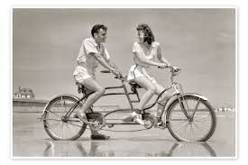
Tandembesuche
Dienen der Horizonterweiterung und dem kollegialen Austausch.
Zwei Auszubildende besuchen sich an einem Tag gegenseitig in der Einrichtung.
Der Wechsel erfolgt zu einem anderen Termin.
Wünschenswert ist ein Rundgang sowie die Durchführung einer pädagogischen Methode (gezielte Aktivität).
1. Terminvorgabe von der Schule (24.10.2025)

Slide 18
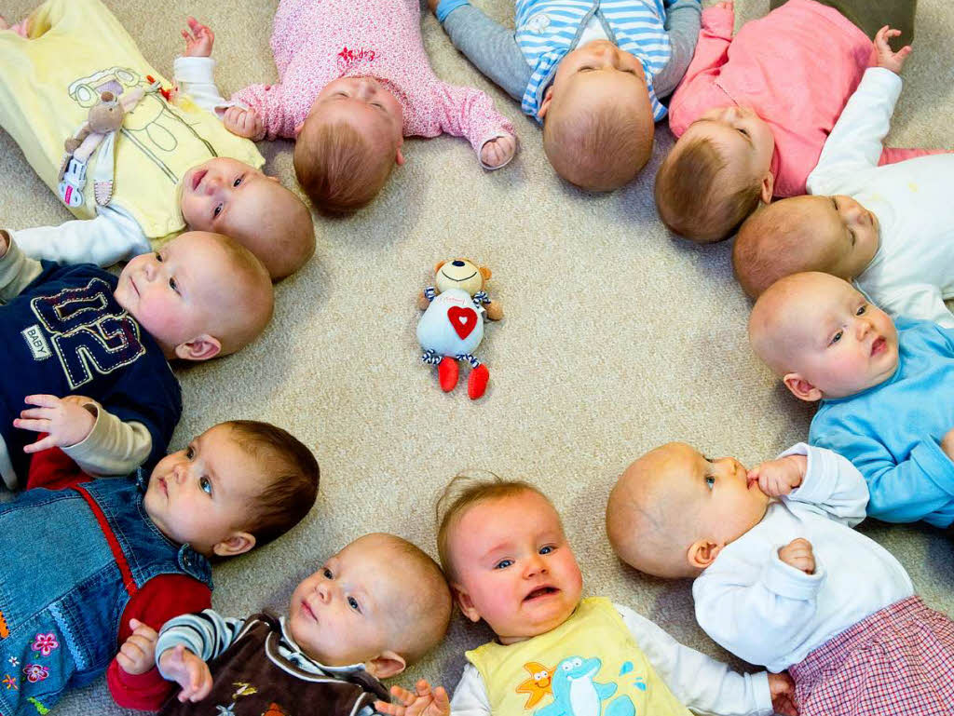
Fremdpraktikum
Im Rahmen der Ausbildung müssen praktische Erfahrungen in der pädagogischen Arbeit mit mindestens zwei Altersgruppen (unter Dreijährige, drei- bis sechsjährige Kinder, Schulkinder) gemacht werden.
21 Praxistage
Wechsel der Altersgruppe
2.Blockpraktikum (=5 Tage)
16 zusätzliche Tage (siehe Modelle in Konzeption)
Andere Optionen in Absprache mit Praxislehrkraft
Zeitraum ab Pfingsten (wenn beide bewertete Besuche absolviert sind)

Slide 19

Wichtige Termine und Leistungsbeurteilung
1. Blockwoche: 10.11. bis 14.11. 2025
2. Blockwoche: 15.06. bis 19.07. 2026
Zwischenbilanz: Reflexionsraster → Abgabe am 15.01.2026
Beurteilungsbogen: Reflexionsraster und Notenvorschlag
→ Abgabe am 30.06.2026

Slide 20
Wir brauchen Ihre Unterstützung!
Mitwirkung am Infoabend
Mitwirkung am Schulleben
Infoabend am 02.02.26 von 16:30 – 18:30 Uhr in der Maria-Furtwängler-Schule
Möglichkeit einen Kita/Trägerstand aufzubauen
Rückmeldung bis 05.12.25
Bereitschaft an der Schulkonferenz mitzuwirken
i.d.R. zwei Termine im Jahr
Alle Kooperationspartner sollen am Schulleben beteiligt werden
Gesucht wird eine freiwillige Person! ☺

Slide 21

Kontakte
E-Mail:
Praxislehrkräfte:
greta.gille@hws-lahr.de
susanne.karl@hws-lahr.de
Abteilungsleiterin:
sabine.mueller@hws-lahr.de

Slide 22

Fragen?

Slide 23

Vielen Dank für Ihre Aufmerksamkeit.

